Slide 1

PLÁN Akcií ŽIACKEJ školskej rady na školský rok 2019/2020
Obchodná Akadémia sv. Tomáša Akvinského
Boris Brath, Katarína Škorvánková

Slide 2
Akcie Žiackej školskej rady na školský rok 2019/2020
November 2019 – Zbierka oblečenia
December 2019 – Mikuláš, Vianočný večierok
Február 2020 – Valentínska pošta
Marec 2020 – Teplákový deň, Ponožkový deň
Apríl 2020 – Deň Narcisov,Deň učiteľov,Deň Zeme, Selezianská tehlička
Máj 2020 – Business day, Školský večierok
Jún 2020 – Deň detí
Celoročné akcie
Kontrola čistoty tried
Najkrajší triedny instagram na škole

Slide 3
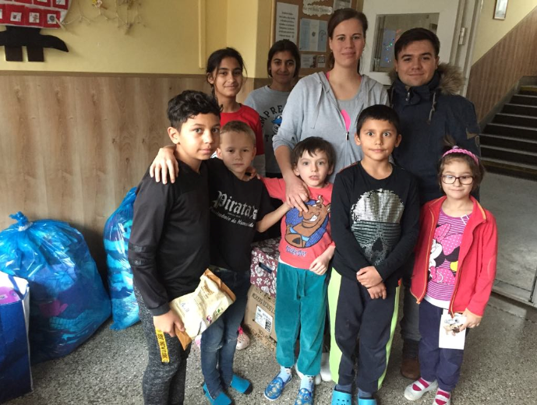
Zbierka oblečenia
Žiacka školská rada
zorganizovala
zbierku oblečenia pre Detský domov v Bytči
December 2019

Slide 4
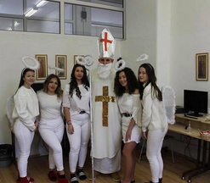
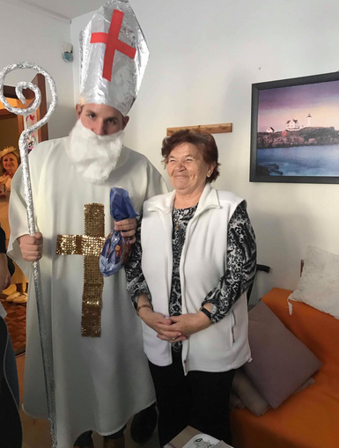
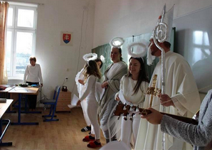
Mikuláš
December 2019
Mikuláš aj u nás !

Slide 5
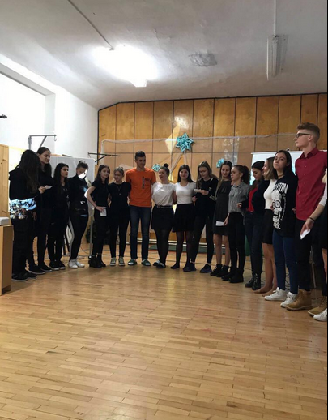
Vianočný večierok
Skvelá nálada, Vianočný punč a veľa druhov koláčov nám spríjemnili posledný deň v škole pred Vianočnými prázdninami
December 2019

Slide 6
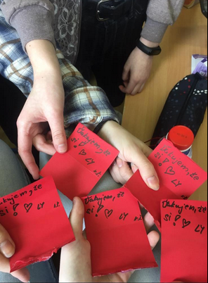
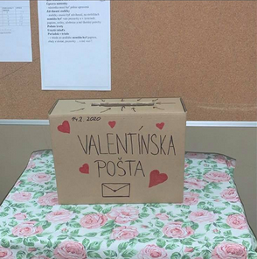
Valentínska pošta
Lásku treba rozdávať !
Február 2020

Slide 7

Teplákový deň
Ponožkový deň
Pohodlne a komfortne nie len doma ale aj v škole !
Ponožky – nie ako kus oblečenia ale ako znak podpory ľudí s Downovým syndrómom
Marec 2020

Slide 8

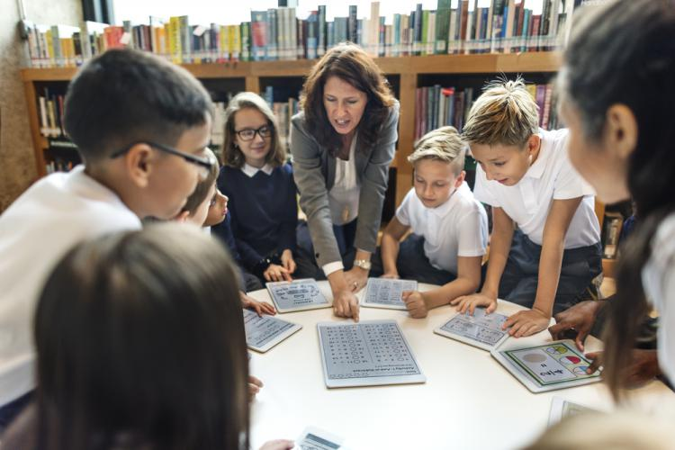
Deň Narcisov
Deň učiteľov
Dobročinná zbierka pre onkologických pacientov
Prejav úcty a vďaky naším učiteľom
Apríl 2020

Slide 9

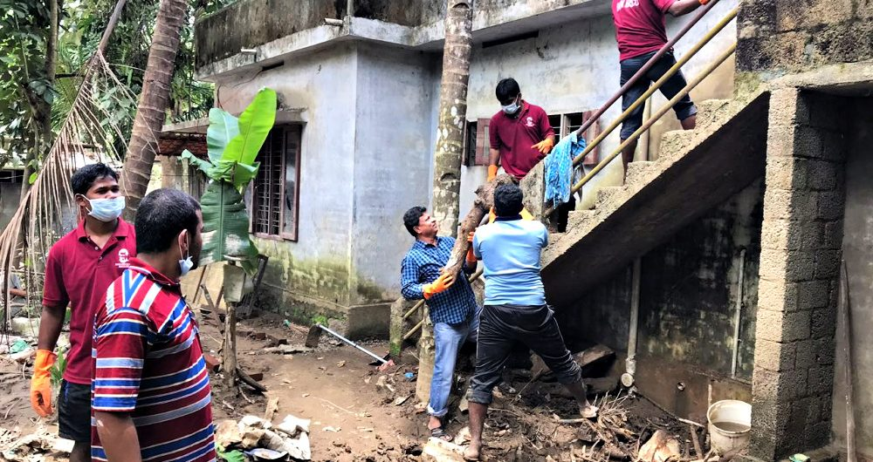
Deň Zeme
Seleziánska tehlička
Aj my pomôžeme ľudom z Turkanu
Apríl 2020

Slide 10


Bussines day
Školský večierok
Máj 2020

Slide 11
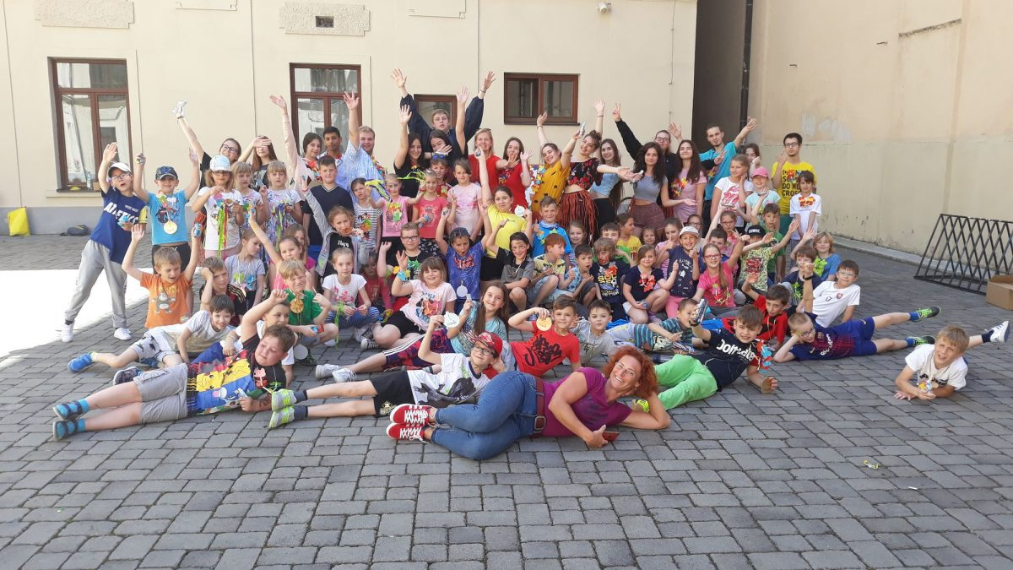
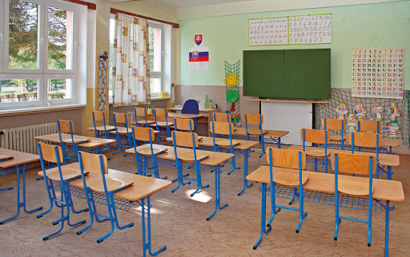
Deň detí
Kontrola čistoty triedy
Čistota v triedach musí byť !
Jún 2020

Slide 12

Najkrajší Instagram na škole

Slide 13
Ďakujeme za pozornosť

